Slide 1


Slide 2
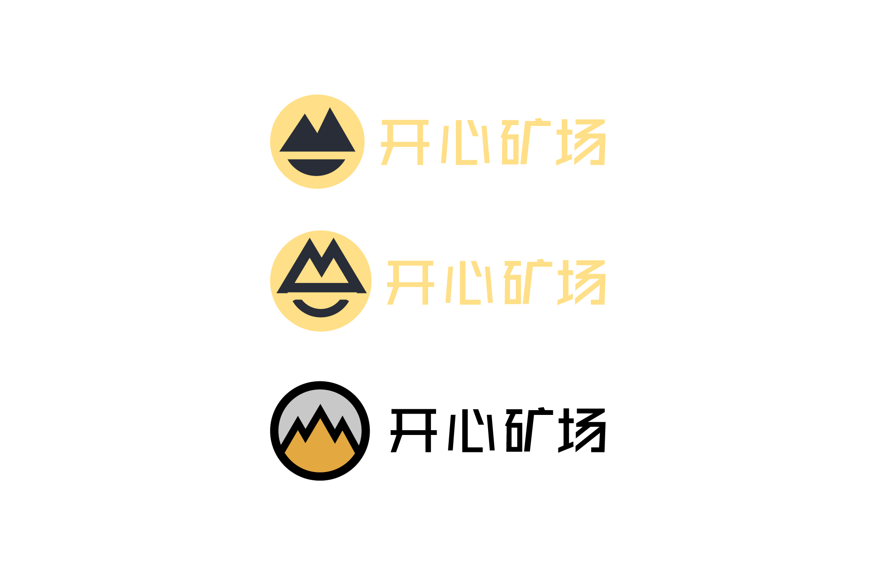
Logo设计

Slide 3
Logo设计

Slide 4
Logo设计

Slide 5
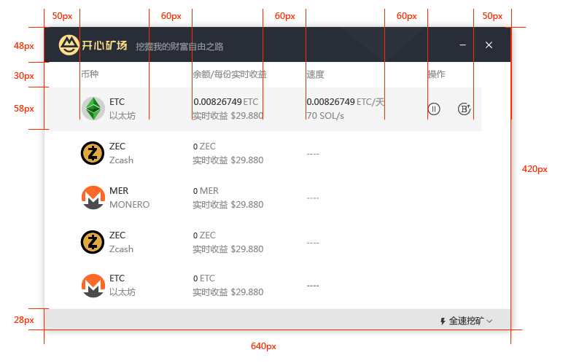
客户端尺寸

Slide 6
方案一

Slide 7
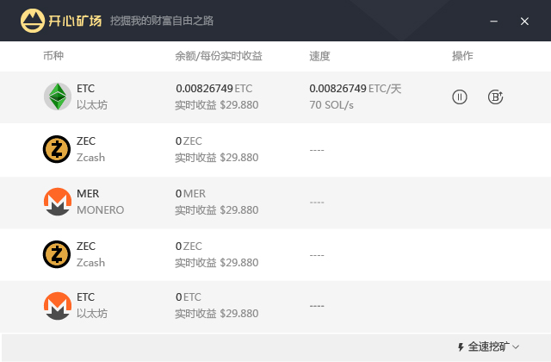
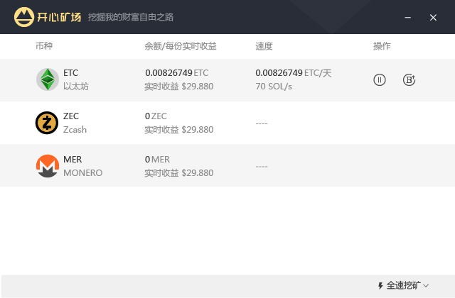
常态- 5款币种时

Slide 8

常态- 3款币种时

Slide 9
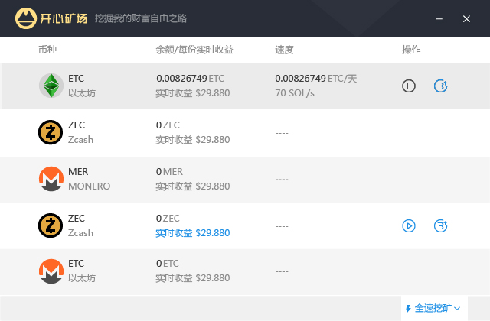
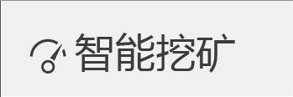
HOVER态

Slide 10
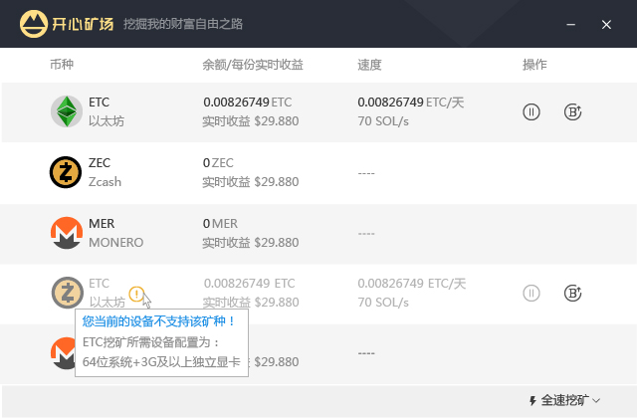
灰态

Slide 11
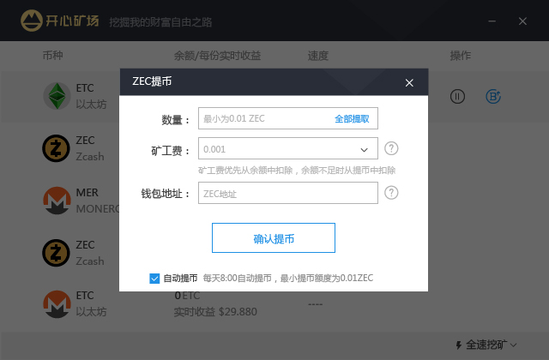
提币弹窗

Slide 12
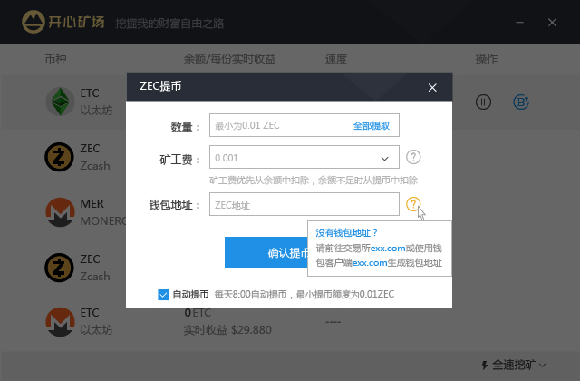
提币弹窗-hover态

Slide 13
方案二

Slide 14
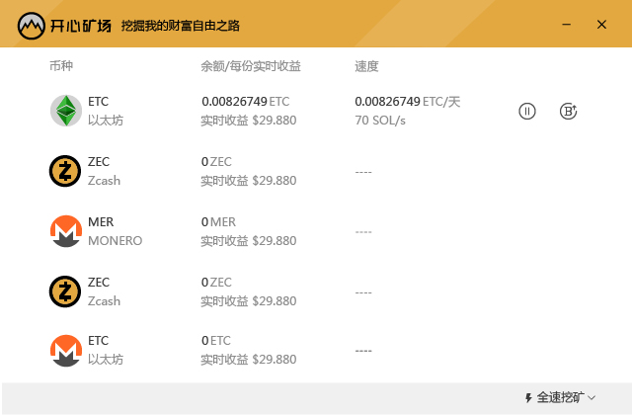
常态- 5款币种时

Slide 15
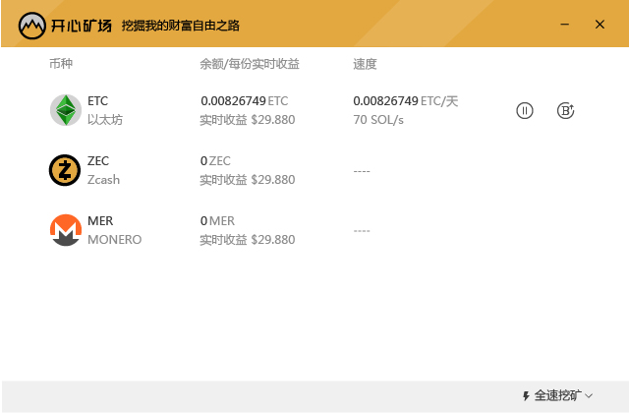
常态- 3款币种时

Slide 16
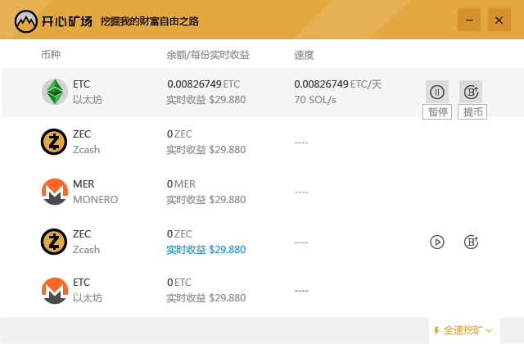
HOVER态

Slide 17
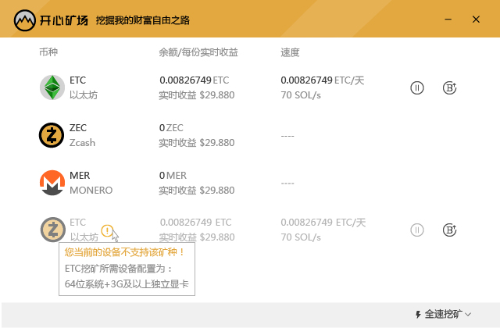
灰态

Slide 18
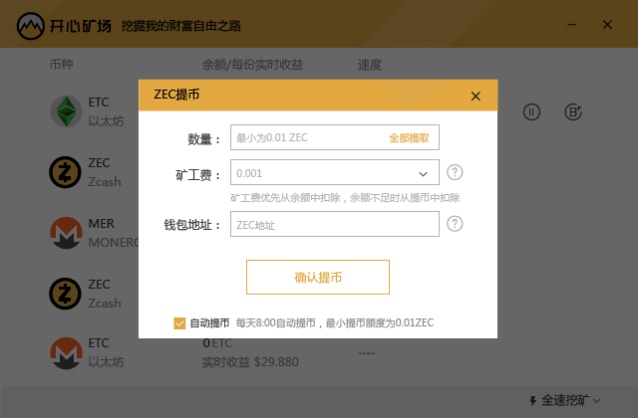
提币弹窗

Slide 19
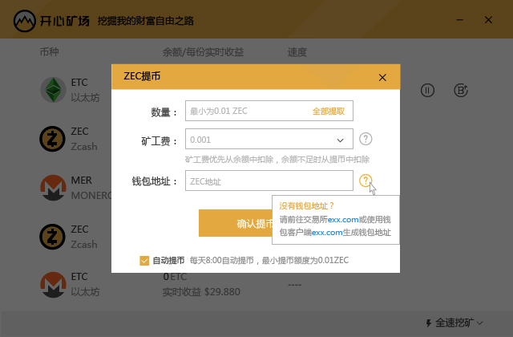
提币弹窗-hover态

Slide 20
新年快乐：）

